Slide 1
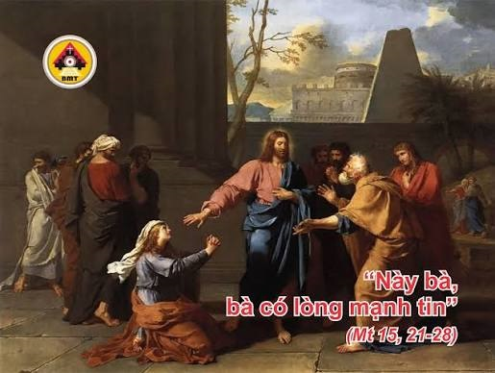

CHÚA NHẬT XX THƯỜNG NIÊN A

Slide 2
Ca Nhập Lễ
Lạy Chúa là khiên thuẫn của chúng tôi, xin hãy trông xem, hãy nhìn tới dung mạo người được Chúa tấn phong. Thực một ngày sống trong hành lang nhà Chúa, đáng quí hơn ngàn ngày ở nơi đâu khác.

Slide 3

Bài Đọc 1: Is 56, 1. 6-7
"Ta sẽ dẫn con cái Ta lên núi thánh".
Trích sách Tiên tri Isaia.

Slide 4
Đáp Ca
Tv 66, 2-3. 5. 6 và 8
Ðáp: Chư dân hãy ca tụng Ngài! Thân lạy Chúa, hết thảy chư dân hãy ca tụng Ngài

Slide 5

Bài Đọc 2: Rm 11, 13-15. 29-32
"Thiên Chúa ban ơn và kêu gọi Israel, thì Người không hề hối tiếc".
Trích thư Thánh Phaolô Tông đồ gửi tín hữu Rôma.

Slide 6
Alleluia: Ga 14, 23
Alleluia-alleluia: – Chúa phán: "Nếu ai yêu mến Thầy, thì sẽ giữ lời Thầy và Cha Thầy sẽ yêu mến người ấy, và Chúng Ta sẽ đến và ở trong người ấy".– Alleluia.

Slide 7
Phúc Âm: Mt 15, 21-28

Slide 8

Phúc Âm: Mt 14, 22-33

Slide 9
KINH TIN KÍNH

Slide 10
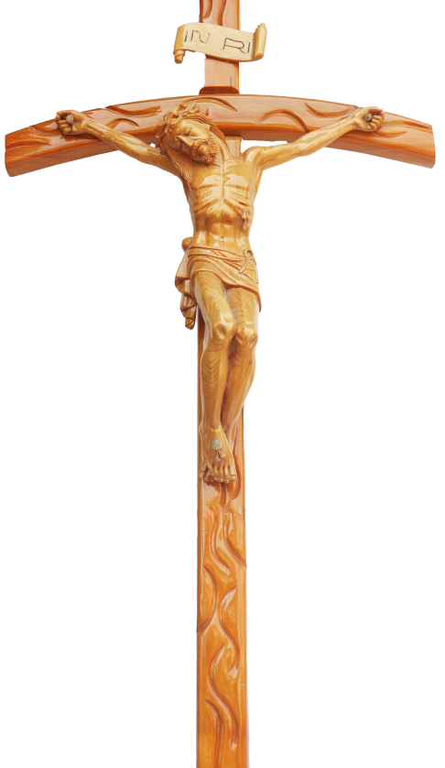


LỜI NGUYỆN TÍN HỮU

Slide 11

DÂNG LỄ

Slide 12
CA HIỆP LỄ
Chúa rộng lượng từ bi, và Chúa rất giàu ơn cứu độ.

Slide 13
CHÚA NHẬT XX THƯỜNG NIÊN A

